Slide 1
第三单元
中国特色社会主义道路
单元梳理

Slide 2
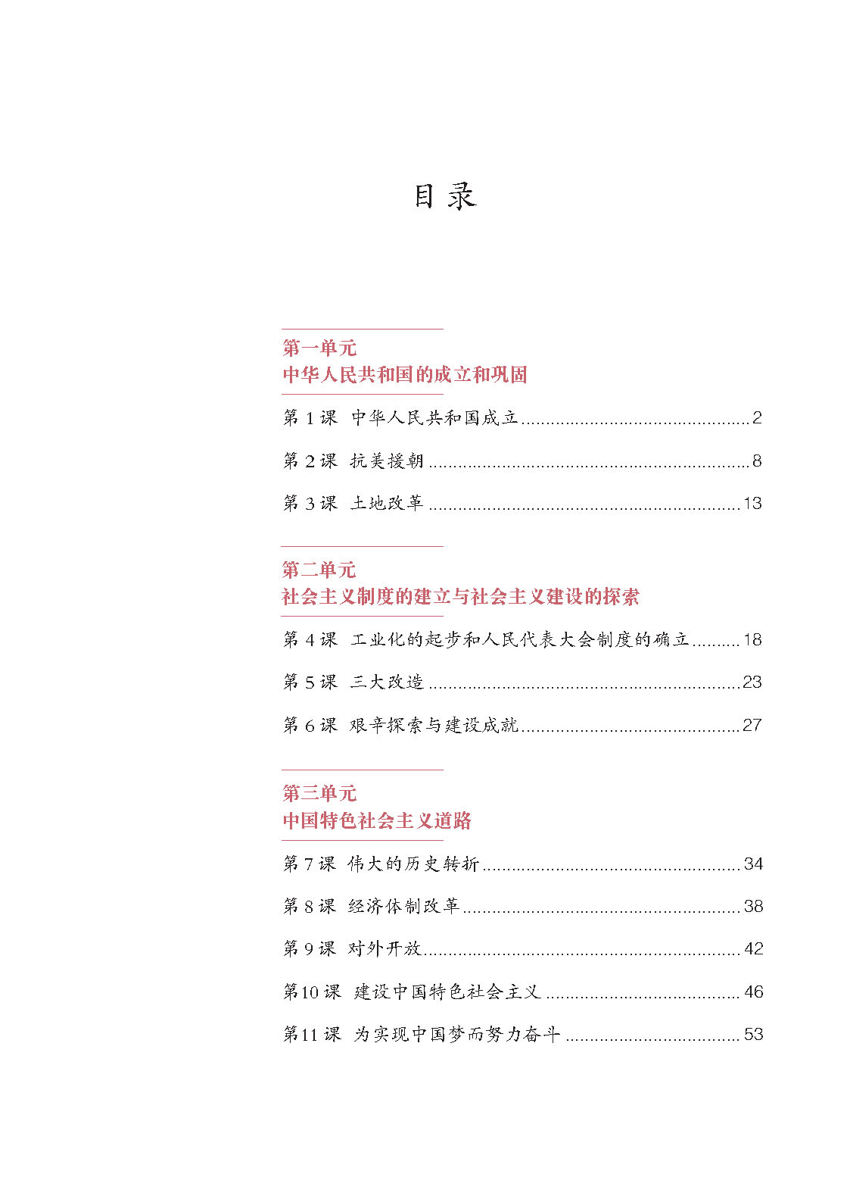
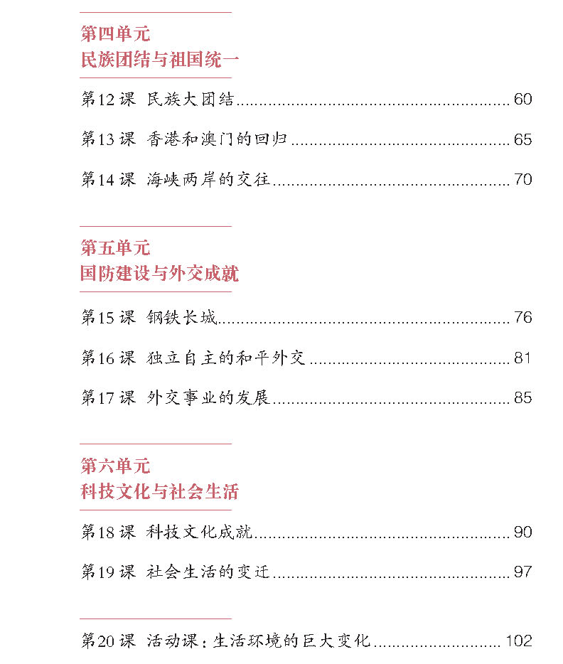
一、单元课程结构
1.单元地位

Slide 3
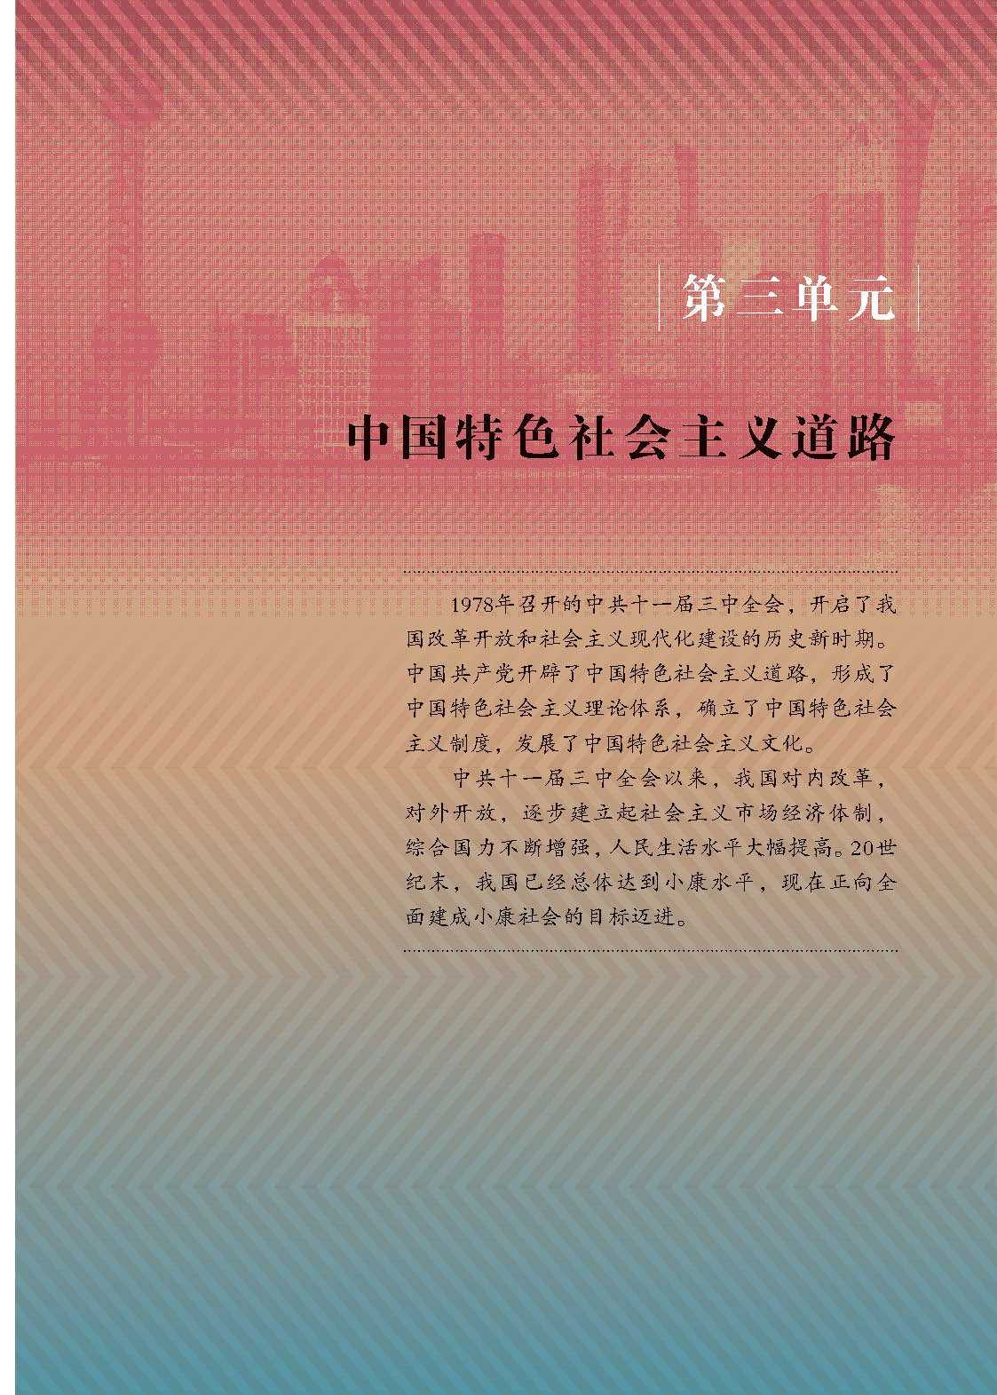
一、单元课程结构
2.单元主题

Slide 4
二、单元知识梳理
1.课标解析
课题 | 课程标准
第7课 伟大的历史转折 | 了解中共十一届三中全会
第8课 经济体制改革 | 了解农村改革和社会主义市场经济体制的建立与完善，认识改革对于中国发展的重大意义
第9课 对外开放 | 了解深圳特区的发展
第10课 建设中国特色社会主义 | 认识邓小平对改革开放所起的作用
第11课 为实现中国梦而努力奋斗

Slide 5
二、单元知识梳理
2.课标要求
课题 | 学习要点
第7课 伟大的历史转折 | 中共十一届三中全会、拨乱反正
第8课 经济体制改革 | 家庭联产承包责任制、城市经济体制改革、社会主义市场经济体制
第9课 对外开放 | 经济特区的建立、对外开放领域的扩大、加入世界贸易组织
第10课 建设中国特色社会主义 | 邓小平理论指导地位的确立、中共十六大、中共十七大、中共十八大、中共十九大
第11课 为实现中国梦而努力奋斗 | 中国梦宏伟蓝图、“四个全面”战略布局、新发展理念、经济建设取得重大成就

Slide 6
二、单元知识梳理
2.课标要求
通过学习，了解中国现代史的重要历史人物、历史事件、历史现象和历史发展的基本线索；
能够阅读并分析重要的历史文献资料，学会社会调查的基本方法，能够运用所学知识分析和解释历史问题，客观地论证历史事物；
知道中国社会主义初级阶段的基本国情，认识社会主义现代化建设是一个曲折漫长的过程；能从社会的不断进步和发展中体会到必须坚持中国共产党的领导，坚定建设中国特色社会主义的信念。

Slide 7
二、单元知识梳理
中国特色社会主义道路
伟大转折：
伟大实践：
伟大道路：
3.知识梳理
中共十一届
三中全会
中国特色社
会主义
改革开放

Slide 8
二、单元知识梳理
真理标准问题大讨论
为中共十一届三中全会胜利召开奠定思想基础
伟大的历史转折 —— 中共十一届三中全会
中共十一届三中全会
开启了改革开放和社会主义现代化的伟大征程
调动各阶层积极性，促进安定团结，推动现
代化建设
拨乱反正

Slide 9
二、单元知识梳理
经济体制改革
农村（开始）：家庭联产承包责任制
目标：
建立社会主义市场经济体制
（计划+市场）
相互影响
相互推动
城市（重点）：增强企业活力

Slide 10
二、单元知识梳理
技术窗口、管理窗口、知识窗口、积累经验、示范辐射
对外开放
经济特区
对外开放领域扩大
全方位、多层次、宽领域开放格局形成
加入WTO
为我国参与经济全球化开辟了新途径，
为国民经济和社会发展开拓了新空间。

Slide 11
二、单元知识梳理
邓小平理论的形成与确立
1982年
1987年
1992年
1992年
1997年 | 中共十五大：中国共产党以马克思列宁主义、毛泽东思想、邓小平理论作为自己的行动指南，把邓小平理论确立为党的指导思想
中共十二大：提出“把马克思主义的普遍真理同我国的
具体实际结合起来走自己的路，建设有中国特色的社会主义”
中共十三大：阐明了社会主义初级阶段理论，
提出社会主义初级阶段的基本路线。
邓小平南方谈话
中共十四大：提出必须用邓小平建设有中国特色社会主义理论武装全党。

Slide 12
二、单元知识梳理
建设中国特色社会主义
邓小平理论指导地位确立
中共十六大（2002年）
“三个代表”重要思想被确立为党的指导思想
中共十八大（2012年）
科学发展观被确立为党的指导思想
习近平新时代中国特色社会主义思想被确立为党的指导思想
中共十九大（2017年）

Slide 13
二、单元知识梳理
为实现中国梦而奋斗
宏伟蓝图——中国梦
“两个一百年”奋斗目标
“四个全面”战略布局
综合国力持续增强
新发展理念
经济建设取得重大成就

Slide 14
三、本单元教学策略
把握总体，构建知识体系
1
立足课本，活用课本资料
2
3
影像资料，升华学生情感
4
亲身参与，感悟历史变革

